Slide 1
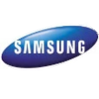
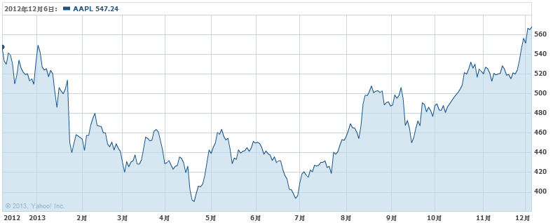
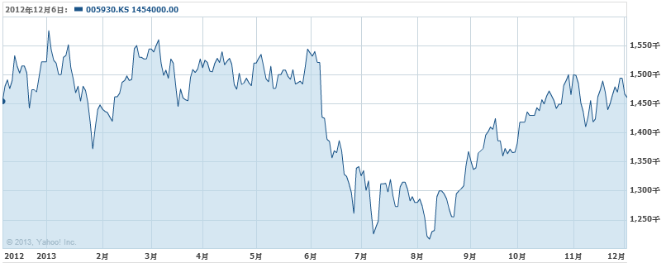
蘋果V.S三星 誰領先鋒？
王思潔、李翊維、潘宜庭、范嘉芝
真理大學經濟系
壹、前言
近來蘋果的排名下降，可以歸咎於過去12個月來，股價走勢不佳、三星與其他強勢對手的競爭。蘋果股價11月底延續數月以來的回升走勢，收盤漲1.85%至每股556.07美元，為今年來最高。蘋果自6月底以來已上漲四成，今年迄今漲幅則為5%，顯示股價正逐漸回升。三星的業績蒸蒸日上，GalaxyS4 的銷售如日中天，已經開始威脅到iPhone 的領導地位，七月初，三星公佈的 2013 年第二季財報，均未達到預期，前景不樂觀。不過三星後來幾個月的股價有回升。
3C意指資訊（Computer）、通訊（Communication）、消費性電子（Consumer Electronics）的結合。90年代後期，因為網際網路 (Internet) 的快速發展，所以產生了一種結合資訊、通訊、資訊電子的3C技術產品。
3C這個名詞是隨著半導體技術，尤其是單晶片系統（System-on-a-chip，SOC）的進步而出現的全新名詞，被視為後PC時代（Post-PC Era）的主流，走向產品低價格、大量生產、低成本、整合性高，重視個人化及多樣化的趨勢發展。
參、IPhone 5S V.S Samsung Galaxy S4
貳、蘋果 V.S 三星
項目 | IPhone 5S | Samsung Galaxy S4
價格 | 199～399美元 | 199.99、249.99美元
顏色 | 銀、金、太空灰 | 白、黑、粉、紫
重量 | 112 g | 130g
厚度 | 7.6 mm | 7.9 mm
螢幕尺寸 | 4吋Retina顯示器 | 5吋
螢幕解析度 | 1136*640 | 1920 x 1080 (Full HD, 441 ppi)
容量 | 16/32/64GB | 16/32GB(可支援外接記憶體MicroSD最高至 64 GB)
相機鏡頭 | 前鏡頭：120萬像素 後鏡頭：800萬像素 | 前鏡頭：200萬像素 後鏡頭：1300萬像素
光圈 | ƒ/2.2 | ƒ/2.2
晶片 | A7處理器(64位元) M7動作感應協同處理器 | 雙四核心 (1.6 GHz 四核心 + 1.2 GHz 四核心)
電池容量 | 1560mAh 可續航8-10小時 | 2600mAh 可換電池
材質 | 鋁製外殼 | 塑膠外殼
產業別 |  | Apple | Samsung
市佔率 |  | 12.1% | 32.1%
產品 |  | iPhone、3G、3GS、4、4S、5、5C、5S | Samsung Galaxy S、S II、S III、S4…
上下游廠商 | 顯示器 | 夏普、日本顯示器公司、樂金顯示器 | 三星Exynos處理器
 | 相機模組 | SONY | 三星
 | 觸控屏幕 | 美國博通 | 三星
 | Wi-Fi | Chipworks公司 | 美國博通
 | 電源管理 | 美國高通 | 三星
 | 處理器 | Apple設計，三星製造 | 三星
 | 記憶體 | 南韓SK Hynix、三星、日本Elpida | 三星
行銷策略 |  | 1.產品規格絕不完整公布 2.軟硬體嚴格堅持與要求 3.塑造產品精品形象 4. 周邊規格綁定 | 1.鉅額行銷費用預算 2.品牌定位明確 3.販售通路的控制與利誘
行銷方向 |  | 潮流精品 | 平價實用
肆、結論
apple和Samsung手機SWOT分析
優勢(strength) |  | 弱勢(weakness)
 | 操作系統強 | 營運模式受考驗
 | 開放式系統 | 無系統專利權
機會(opportunity) |  | 威脅(threat)
 | 蘋果與營運商簽協議並占主導地位 | 獨特的外觀設計被模仿
 | 廣大平價市場 | 其他品牌手機傑出
目前三星市佔率明顯大於蘋果，產品皆是接續上一代，力求創新。相比較後可明顯看出三星的上下游廠商除Wi-Fi外，皆由本土廠商所生產。蘋果在Steve Jobs時期，藉著產品及品牌優勢成為智慧型手機的市場龍頭。
近年來三星急起直追，在許多廣告策略上模仿蘋果，再加上利用平價實用的消費者心理，與蘋果的潮流精品路線相對抗。
Apple 2013年 股票走勢圖
蘋果和三星產品多樣，從中選擇手機來做比較。使用年齡層兩者皆差異不大，市佔率三星高於蘋果，因為行銷方向三星偏向平價，蘋果則是走潮流精品。產品產地分別是從韓國本地與大陸組裝，三星的硬體來源產量穩定，蘋果則會有搶單的情況。三星出新產品的頻率略高於蘋果，前者評價不如預期，後者評價下滑。
雖然蘋果有優秀的系統，但是三星系統的自由性創造了更大的商機，網羅到的消費者較大，就長期來看三星的品牌是穩定持續成長，蘋果則是小幅下滑的趨勢，所以較看好三星的成長，直接反映在市佔率和銷售量，若蘋果找出解決的策略，就能拉回產品評價，誰優於誰還很難說。
Samsung 2103年 股票走勢圖
伍、資料來源
1.Yahoo!財經
2.Apple 官方網站
3.中華電信－認識電信
4.Engadget iPhone 5s
5.Teardown 台灣三星電子 官方網站
6.iPhone、hTC、Samsung 行銷策略分析

